Slide 1
Team Compaction
박서영
E-Mail : lilianapsy@naver.com
강상우
E-Mail :aarom416@naver.com
발표: 좌오꾸와쒼
E-Mail: erosbryant@dankook.ac.kr

Slide 2
Contents
Introduction
Minor compaction
Major compaction
Tiered compaction
Universal compaction etc..
db_bench
Key size
Value size
Notes:
이번주에는
Compaction 소개
간단한 실험으로 되어 있습니다.

Slide 3


Introduction
Compaction
Complication
Performance
Balance
Compaction Type
Minor compaction
Major compaction
Tiered compaction
Universal compaction etc..
Source: https://www.filecloud.com/blog/2014/08/leading-nosql-databases-to-consider/
Notes:
Compaction은 db에서 가장 복잡한 프로세스 중 하나이며 db의 성능에 큰 영향을 주기도 합니다.
내부 데이터 중첩 및 통합 메커니즘이며 읽기 및 쓰기 속도의 균형을 맞추는 효과적인 수단이기도 합니다.
Compaction 종류로는
~~~
입니다

Slide 4
Compaction Type
Minor compaction
In Level db call “Flush”
Memtable
Memory
Disk
Level 0
SST
SST
SST
Notes:
먼저 Minor compaction를 설명하도록 하겠습니다.
Leveldb에서는 flush 라 칭하기도 합니다.
예로 들면
먼저 memtable 과 level 0가 있고
Memtable이 full 이되면 immu memtable로 변하게되면서 Disk의 Level 0에서 내려가게됩니다.

Slide 5
Compaction Type
Minor compaction
In Level db call “Flush”
Memtable
Change to
Immutable
Memtable
Memory
Flush
Disk
Level 0
SST
SST
SST
SST

Slide 6
Compaction Type
Minor compaction
In Level db call “Flush”
Trivial move
Memtable
Change to
Immutable
Memtable
Memory
Flush
Disk
Level 0
Level 1
Level 2
SST
Notes:
저번주에 신수환씨가 설명하였던 Trivial move도 Flush의 기능 중 일부라 할수 있습니다.

Slide 7
Compaction Type
Major compaction
In Level db call “Compaction”
Leveled Compaction
Level 0
10 ~ 80
20 ~ 50
5 ~ 15
101 ~ 130
Level 1
1 ~ 100
101 ~ 150
151 ~ 200
Level 2
1 ~ 150
151 ~ 300
301 ~ 500
501 ~ 700
Notes:
다음은 Major compaction 입니다.
Leveldb에서는 그냥 Compaction이라 칭하고
혹은 Leveled compaction이라 칭하기도 합니다.
예로
만약 level 0가 꽉 찬 상태가 되면
바로 밑에 층에서 키가 겹치는 부분을 선택하여 그림처럼 merge&sorte를 하게 됩니다.
그리고 tiered compaction도 유명한 compaction policy 입니다만 여기서는 설명을 생략하도록 하겠습니다.

Slide 8
Compaction Type
Major compaction
In Level db call “Compaction”
Leveled Compaction
Level 0
10 ~ 80
20 ~ 50
5 ~ 15
101 ~ 130
Level 1
1 ~ 100
101 ~ 150
151 ~ 200
Level 2
1 ~ 150
151 ~ 300
301 ~ 500
501 ~ 700
Compaction
Level 0
101 ~ 130
Level 1
1 ~ 50
51 ~ 100
101 ~ 150
151 ~ 200
Level 2
1 ~ 150
151 ~ 300
301 ~ 500
501 ~ 700

Slide 9
Compaction Type
Major compaction
In Level db call “Compaction”
Leveled Compaction
Tiered compaction
Universal compaction
Level 0
10 ~ 80
20 ~ 50
5 ~ 15
101 ~ 130
Level 1
1 ~ 100
101 ~ 150
151 ~ 200
Level 2
1 ~ 150
151 ~ 300
301 ~ 500
501 ~ 700
Compaction
Level 0
101 ~ 130
Level 1
1 ~ 50
51 ~ 100
101 ~ 150
151 ~ 200
Level 2
1 ~ 150
151 ~ 300
301 ~ 500
501 ~ 700

Slide 10
db_bench
Various Key Size | Various Value Size
16 Byte | 256 Byte
32 Byte | 1 KB
64 Byte | 4 KB
128 Byte | 16 KB
Experiment Setup
Putty → 서버
Benchmarks
Fillrandom
Fillseq
Readseq
Readrandom
Notes:
이번주 실험으로는
K,V size 가 Compaction에 영향을 준다고 생각하게 되어 size를 바꿔 가면서 실험을 하게되었습니다.
실험 환경으로는
~~
입니다.
여러모로 의외인 결과가 좀 있었습니다.

Slide 11
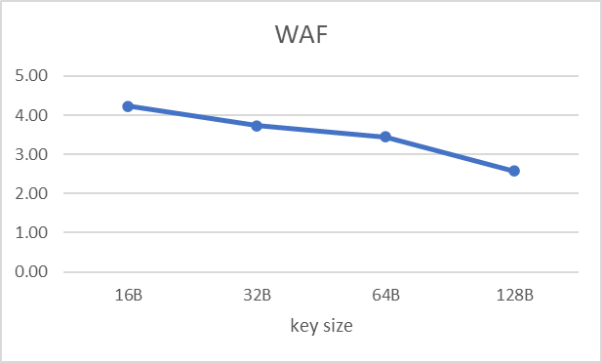
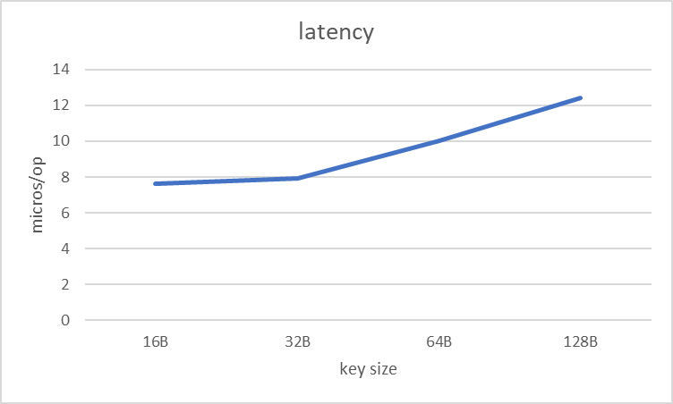
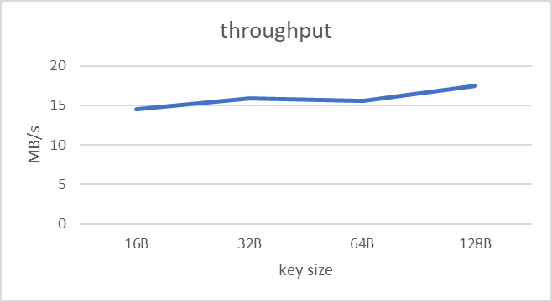
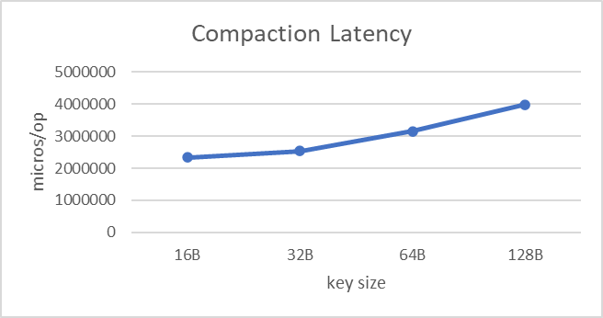
db_bench
Various Key Size
‘fillrandom’
Num=1000000
Value=100 byte
Notes:
가변적인 key size에서의 fillrandom에서는 저희 예상으로 당연히 모든 값이 는 점점 높아지는것으로 예상하였으나
WAF는 정 반대로 key size가 작아지면서 점점 낮아지는 것을 확인하였습니다.
이유를 생각해봤지만 지식이 부족하여 결과를 얻지 못하였습니다.

Slide 12
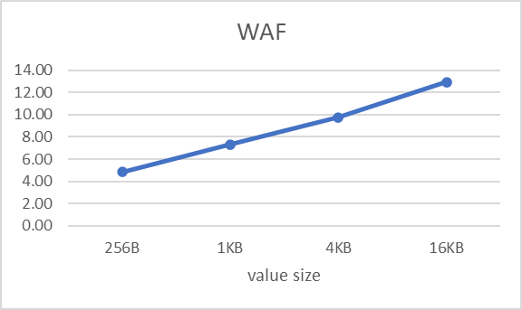
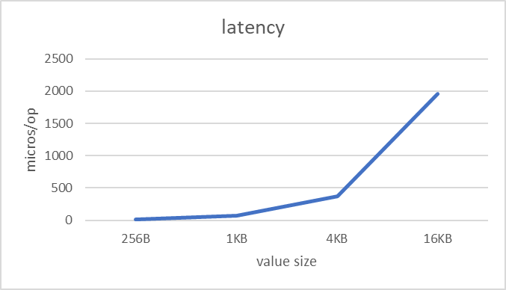
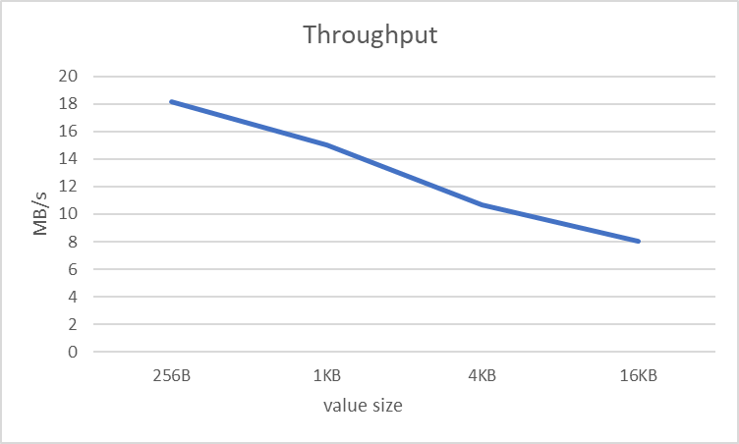
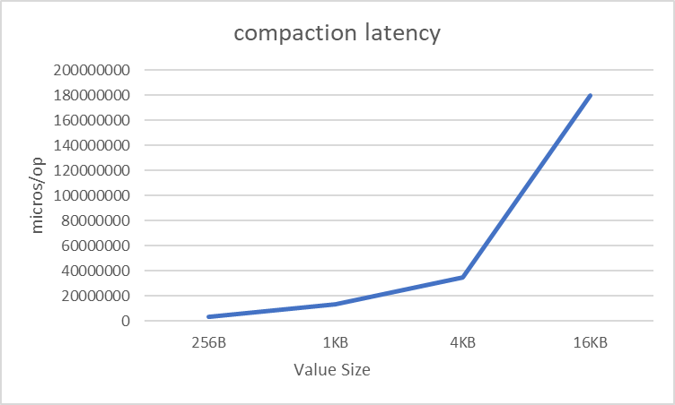
db_bench
Various Value Size
‘fillrandom’
Num=1000000
key=16 byte
X5.33
X5.18
Notes:
가변 value size에서는 크기를 4배 씩 늘렸으니 성능 측면에서도 4배 씩 증가한다고 생각하였으나
Compaction latency는 5.18배
latency에서는 5.33배 차이 났습니다.
Mem – 4
Sst – 2
L0-8
L1-10
Data가 size가 커지므로 인해 기존에 비해 compaction이 자주 발생하여 이러한 결과가 나왔다고 생각합니다.

Slide 13
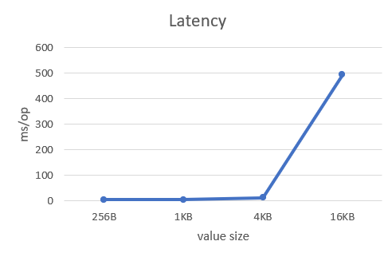
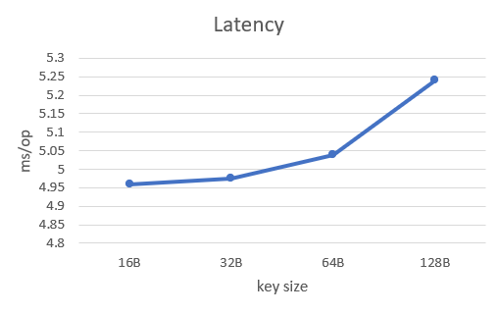
db_bench
Readrandom
Various Key Size
Various Value Size
X100~
Notes:
Read random에서의 가변 적인 value size에서는 4kb 랑 16kb에서 100배이상의 latency가 발생하였습니다.
그 이유로는
16kb일때 level 3 4에서 compaction과 추가 쓰기가 발생하였기떄문이라고 생각 됩니다.

Slide 14
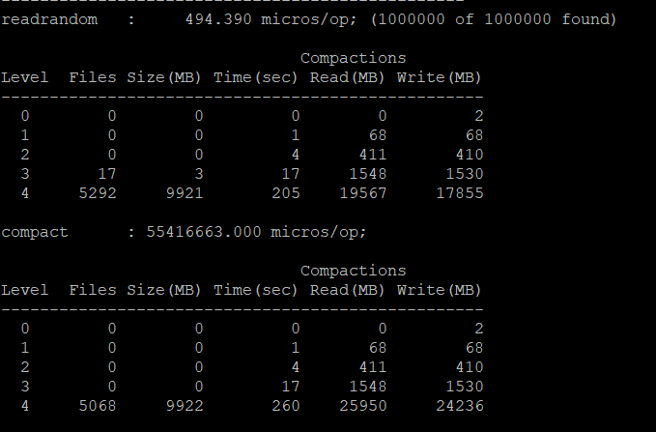
db_bench
Readrandom
Various Key Size
Various Value Size
Notes:
Read random에서의 가변 적인 value size에서는 4kb 랑 16kb에서 100배이상의 latency가 발생하였습니다.
그 이유로는
16kb일때 level 4에서 compaction이 발생하여 추가적인 쓰기가 발생한것이 이유라 생각됩니다.

Slide 15

Q&A
감사합니다

